Slide 1


基于A*算法的八数码问题的优化与讨论
小组成员：
苗成林、赵昊堃、唐骏龙

Slide 2
1
项目概述
2
项目设计
3
方案实施
4
总结与心得

Slide 3

项目概述
1

Slide 4

1
项目概述
实验内容
以8数码问题为例实现A*算法的求解程序，要求设计两种不同的估价函数。
设置相同初始状态和目标状态，针对不同的估价函数，求得问题的解，并比较它们对搜索算法性能的影响，包括扩展节点数、生成节点数和运行时间。画出不同启发函数h(n)求解8数码问题的结果比较表，进行性能分析。
要求界面显示初始状态，目标状态和中间搜索步骤。
画出图示所示的搜索生成的树，在每个节点显示对应节点的f*(n)值，以显示搜索过程，以红色标注出最终结果所选用的路线。

Slide 5
项目设计
2

Slide 6
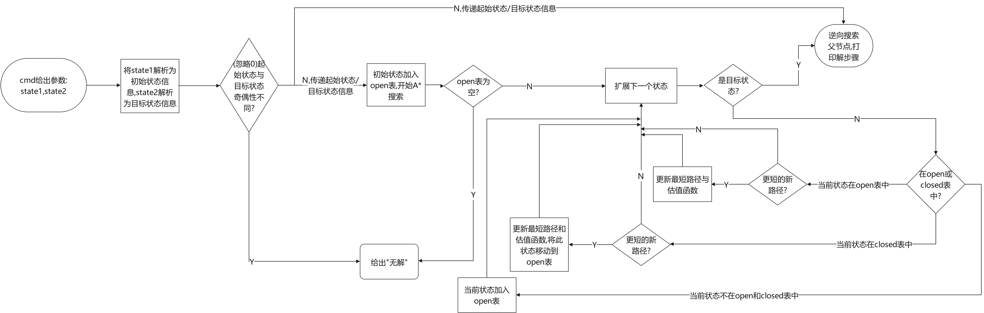
2
总体设计架构与流程

Slide 7
2
基本原理
本次实验所用到的核心算法为A*算法:A*算法是一种启发式搜索，是在静态路网中求解最短路径一种较为有效的直接搜索算法，其中,最为核心以及关键的一个公式可表示为：
f(n)=g(n)+h(n)
f(n):从起始状态经过状态n到目标状态的总代价估计
g(n):从起始状态到状态n之间的实际代价
h(n):从状态n到目标状态最佳路径的代价估计
问题的关键
如何选取估价函数h(n)?
低于实际
高于实际
效率低!
不可靠!

Slide 8
2
两种设计
h1(n)
h2(n)
状态数?
距离和?
当前状态下,所有不处于目标位置的棋子数
当前状态下,所有棋子到目标位置的距离之和

Slide 9
2
模块设计——启发函数
def h1(s): a=0 for i in range(len(s.node)): for j in range(len(s.node[i])): if s.node[i][j]!=goal.node[i][j]: a+=1 return a
h1(s):计算当前状态下,所有不处于目标位置的棋子数目
h2(s)：当前状态下,所有棋子到目标位置的距离之和
def h2(s): a=0 for i in range(len(s.node)): for j in range(len(s.node[i])): tmp=s.node[i][j] for m in range(len(goal.node)): for n in range(len(goal.node[m])): if tmp==goal.node[m][n]: a=a+abs(m-i)+abs(n-j) return a

Slide 10
2
模块设计——逆序判断
def inverse_num(M): a=0 for i in range(len(M)): for j in range(len(M)): if M[i]!='0' and M[j]!='0' and i<j and M[i]>M[j]: a+=1 a=a%2 return a
def Solve(A,B): a=1 if(inverse_num(A)!=inverse_num(B)): a=0 print('无解') return a
计算并比较石墨状态中逆序对奇偶性，若相异则“无解”

Slide 11
2
模块设计——算法主体
def list_sort(l):
#open表中结点排序 cmp=operator.attrgetter('f') l.sort(key=cmp)
while(openlist): get=openlist[0] if(get.node==goal.node).all(): openlist.remove(get) closelist.append(get) return get openlist.remove(get) closelist.append(get)
#判断此时空格位置(a,b) for a in range(len(get.node)): for b in range(len(get.node[a])): if get.node[a][b]==0: break if get.node[a][b]==0: break
def A_star1(s): global openlist global closelist global A,B if Solve(A,B)==0: return None openlist=[s]

Slide 12
#开始移动 for i in range(len(get.node)): for j in range(len(get.node[i])): c=get.node.copy() if (i-a)**2+(j-b)**2==1: #直接图进行操作 c[a][b]=c[i][j] c[i][j]=0 #每个new为一个节点 new=State(c) new.father=get new.g=get.g+1#新节点与父亲节点的深度差1 new.h=h2(new) new.f=new.g+new.h print(new.node) print(new.father.node) print('----') Add=1 for item in closelist: if (item.node==new.node).all(): Add=0 if Add==1:
openlist.append(new) list_sort(openlist)
2
模块设计——算法主体
def printpath(f):
#递归输出路径
if f is None: return printpath(f.father) print(f.node)

Slide 13
数据可视化：使用matplotlib,pandas来绘制搜索生成树
2
设计创新
get_ipython().run_line_magic('matplotlib', 'inline') df = pd.DataFrame({ 'father':[str(i.node) for i in list1],"son":[str(j.node) for j in list2]}) G=nx.from_pandas_edgelist(df, 'father', 'son') plt.figure(figsize=(1.5*len(list1),1.5*len(list2))) """
with_labels:是否显示标签
node_size:节点大小
node_color:节点颜色
node_shape:节点形状
alpha:透明度
linewidths:线条宽度
"""
nx.draw(G, with_labels=True, font_size=1.5*len(list1),node_size=1000*len(list1), node_color="skyblue", node_shape="s", alpha=0.8, linewidths=5) plt.savefig('searchTree.jpg') plt.show()
算法量化：有效分支因子b*

Slide 14
方案实施
3

Slide 15
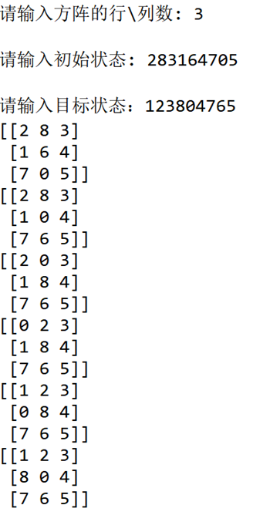
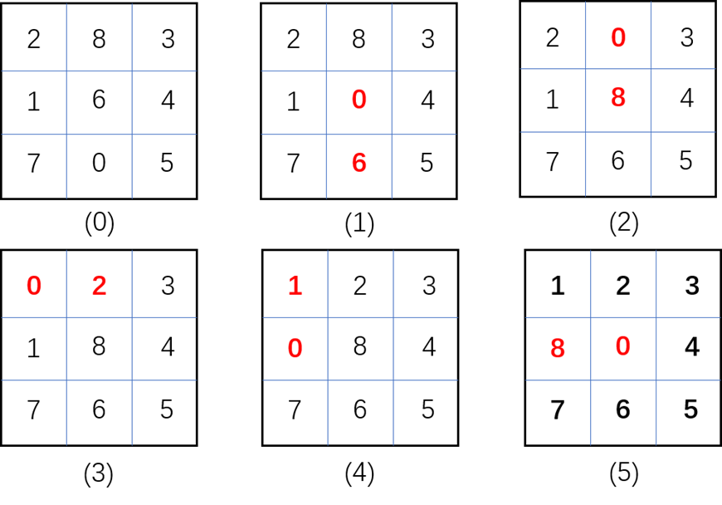
3
实验数据汇报
CASE 1
初始状态：283164705 目标状态：123804765
图 1 采用估价函数f1(n)得到的最短路径图
图 2 代码运行界面

Slide 16
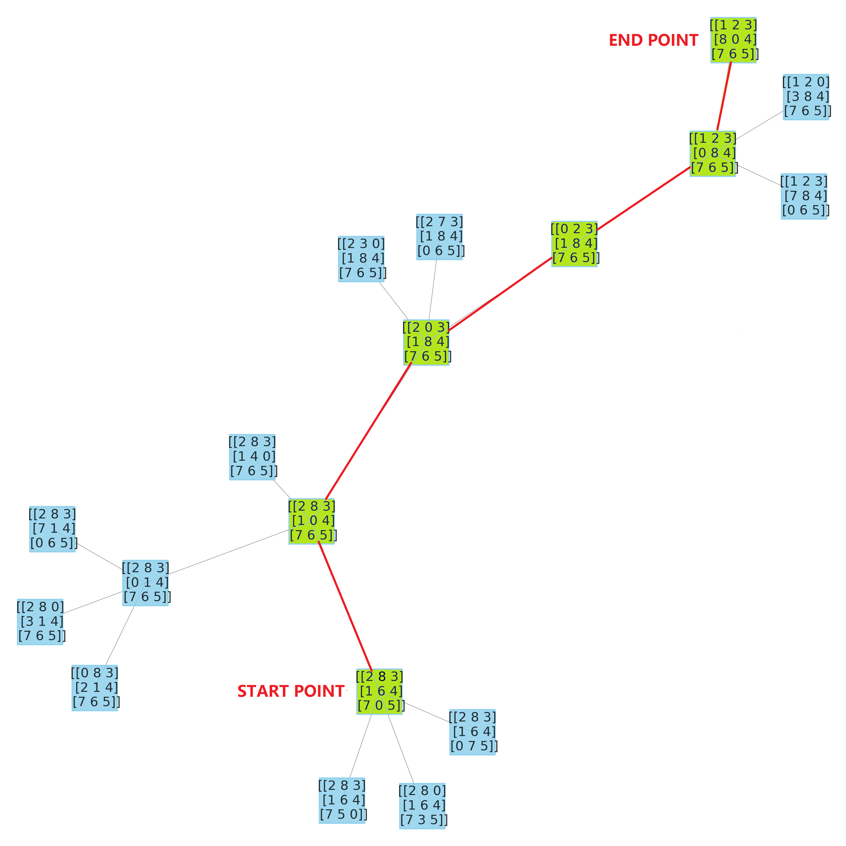
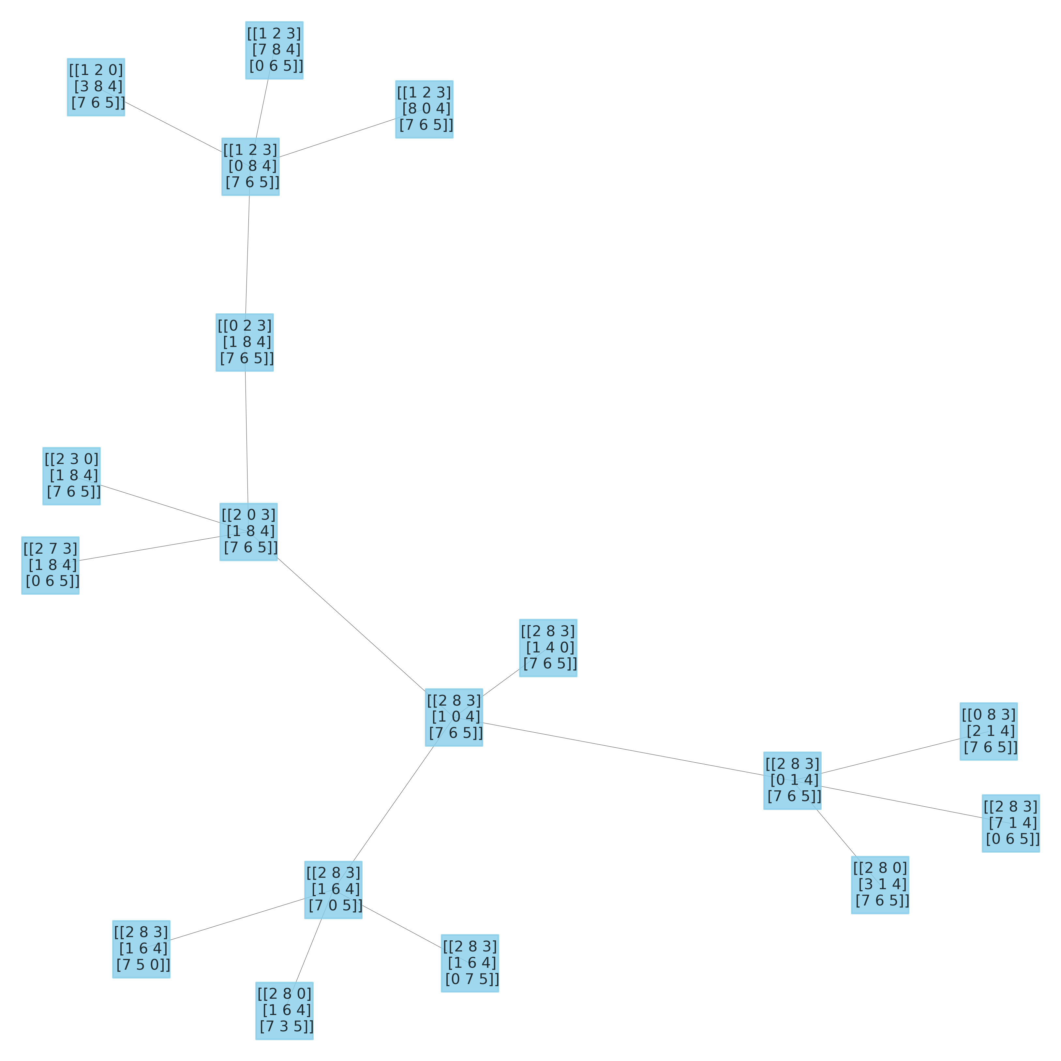
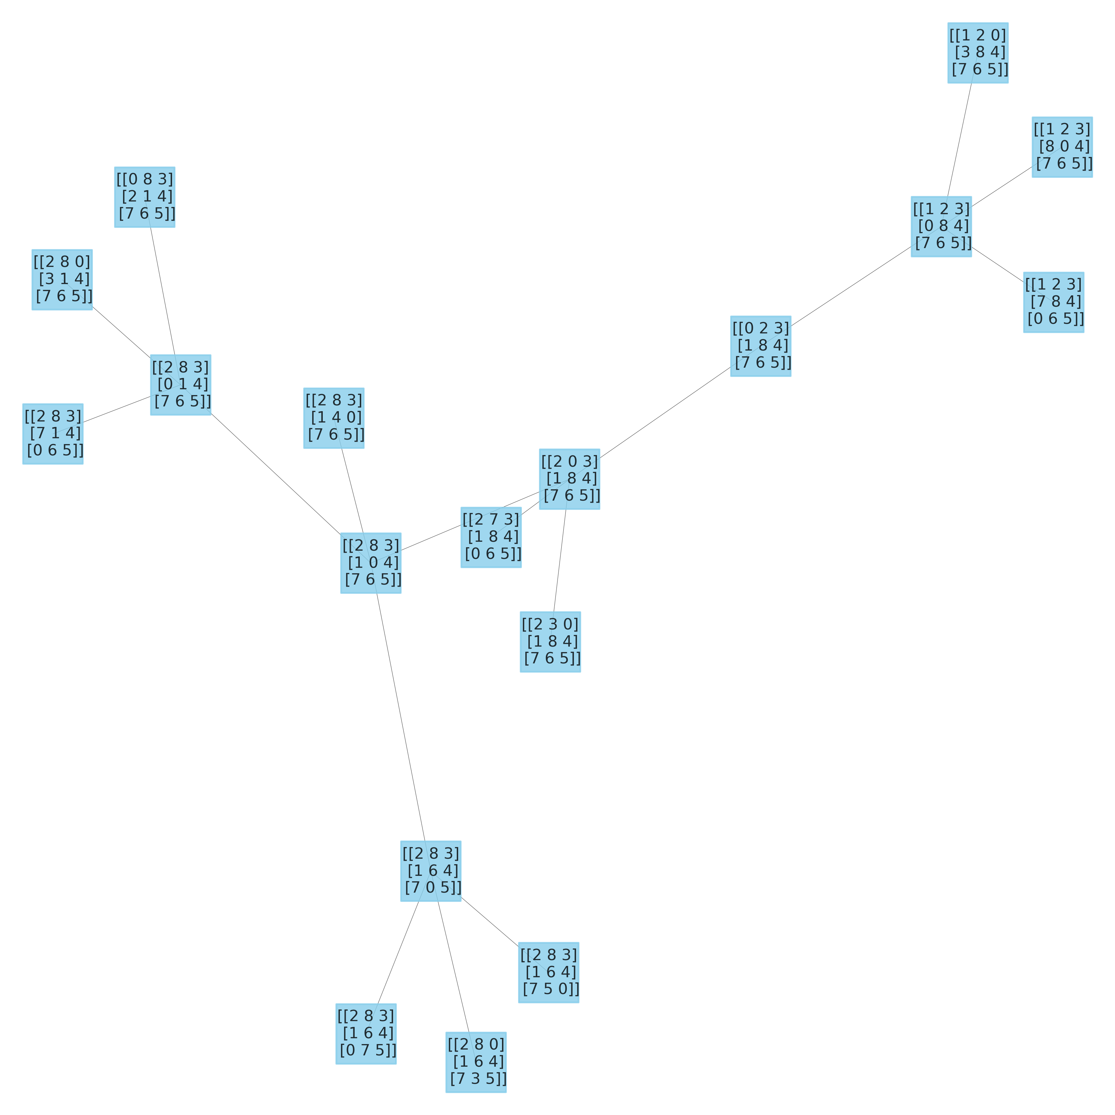
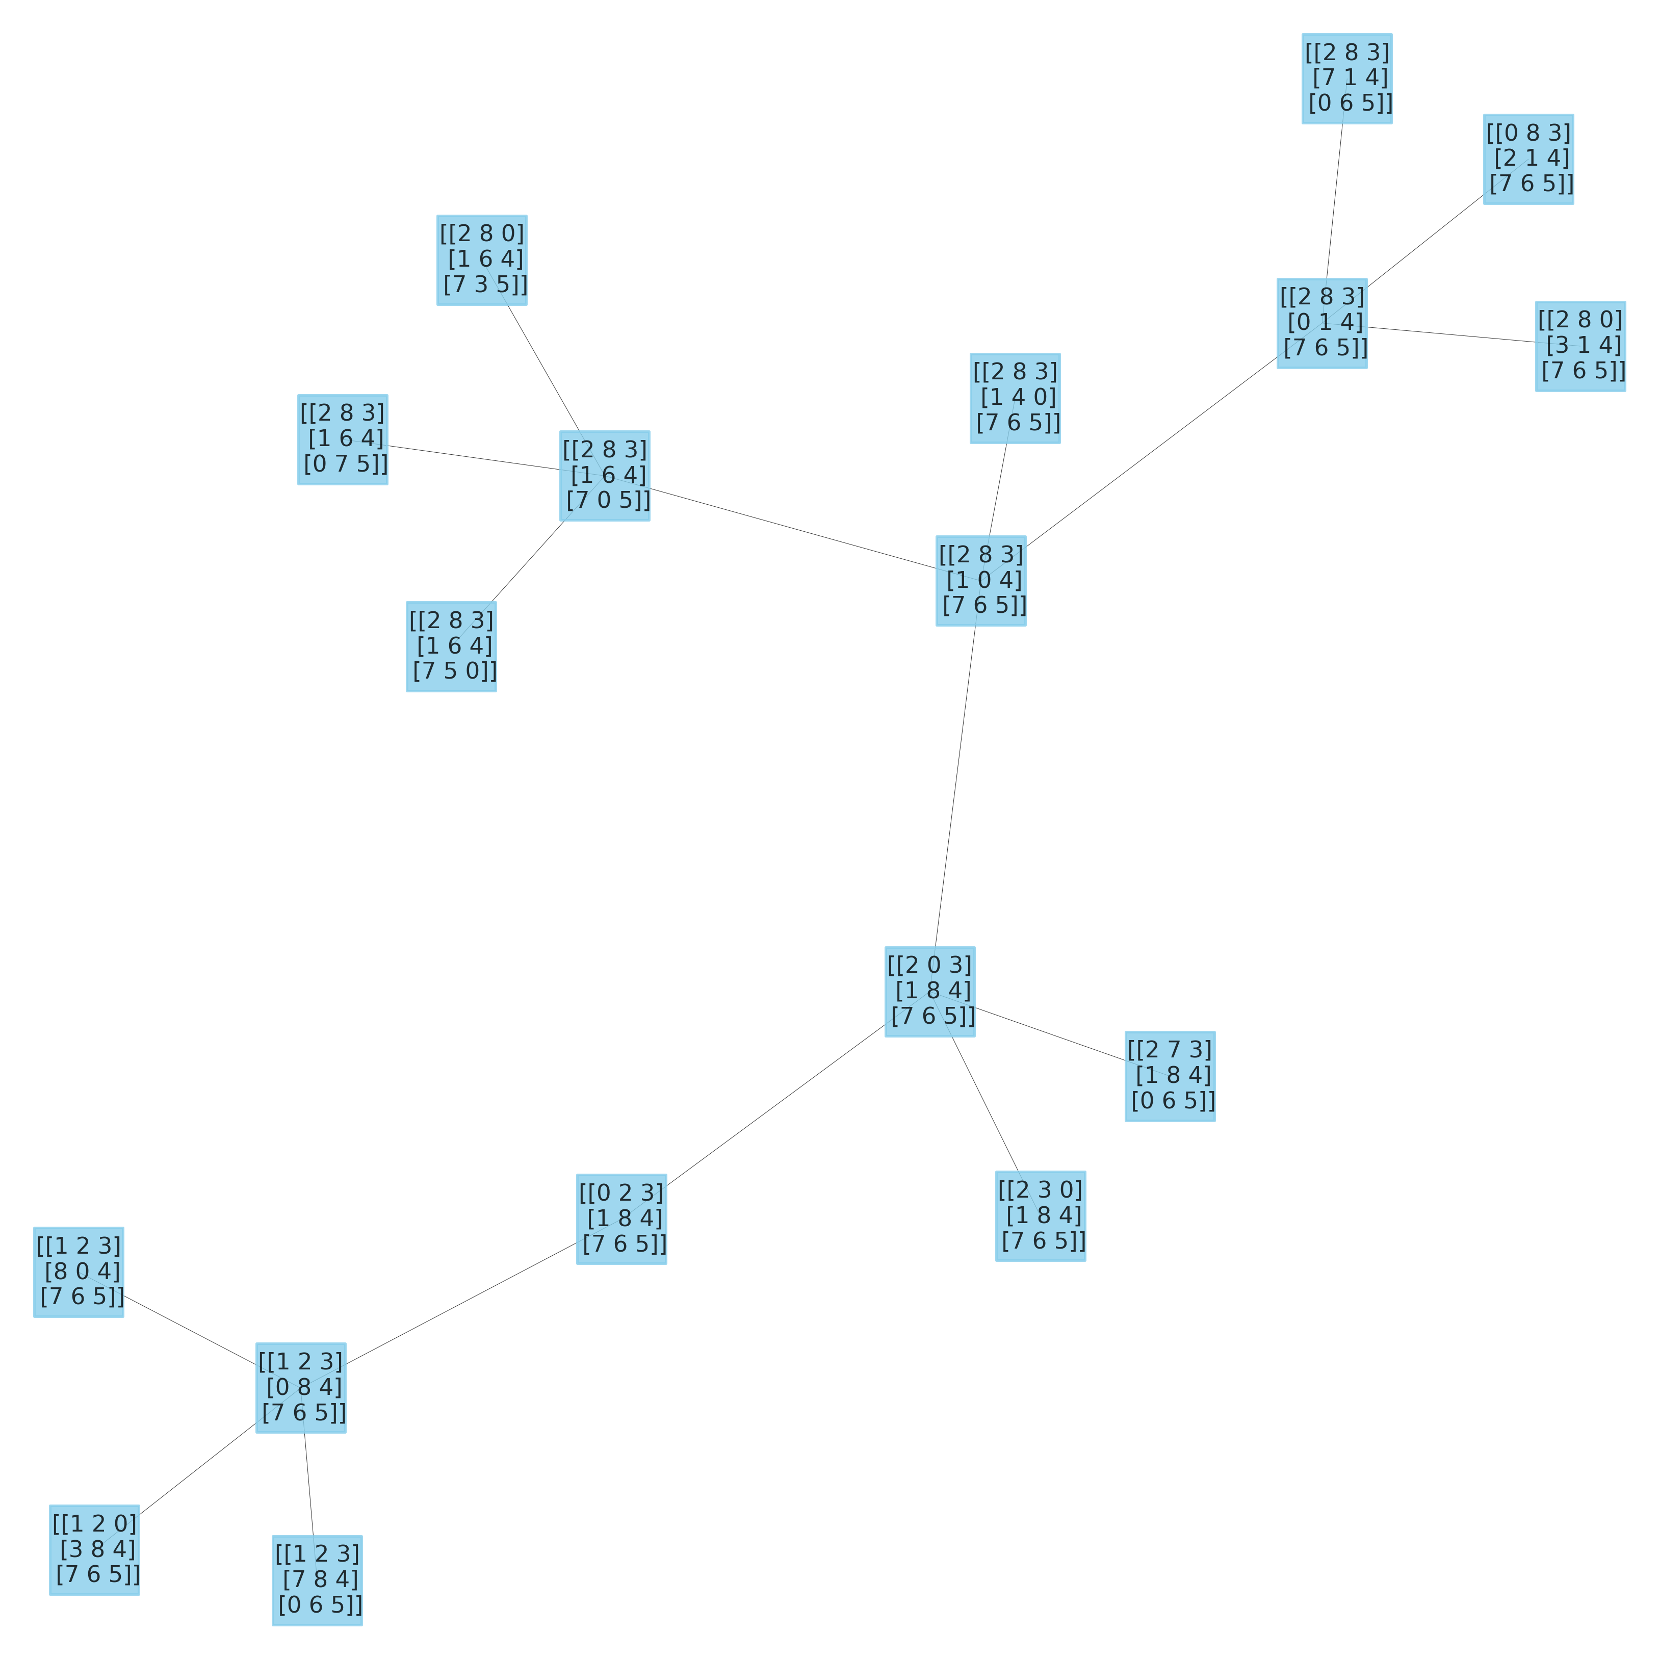
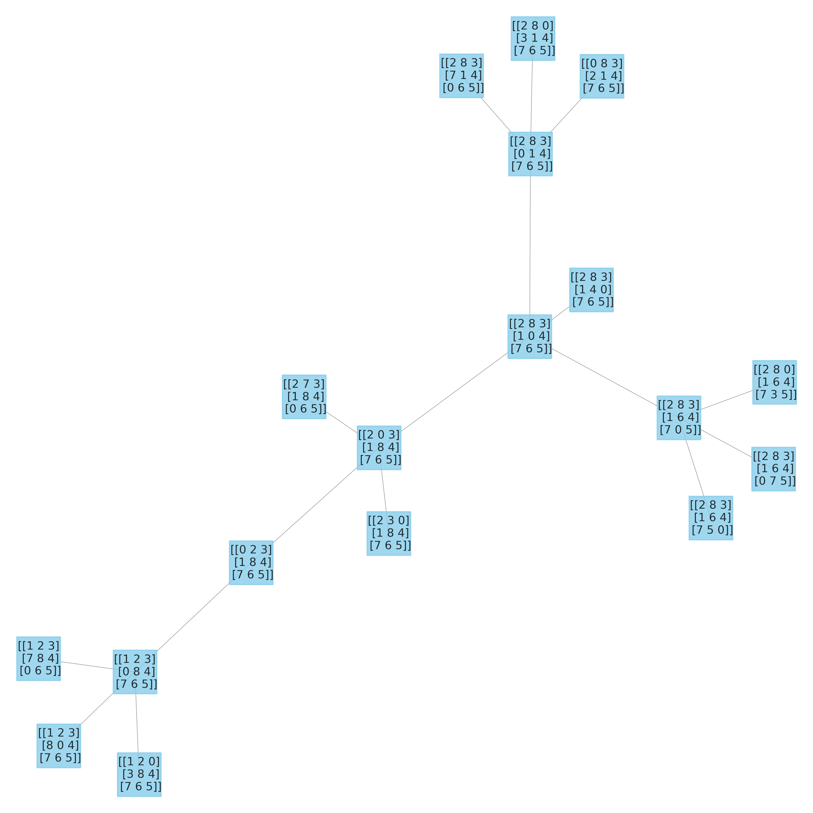
3
实验数据汇报——搜索树
图 3 多形式搜索树

Slide 17
3
实验结果比对——不同搜索策略算法效率

Slide 18
总结与心得
4

Slide 19
4
总结——发现问题
Q1：如何能比较方便快捷地在找到最短路径的同时保存搜索的序列并绘制搜索树？
考虑利用Python语言里自带的库，比如matplotlib等，来直接绘制搜索生成的树。具体方法为在搜索过程中使用一个列表closelist，在寻找最短路径时按照先后顺序将遍历到的结点储存到closelist中。在成功找到最短路径之后，利用matplotlib和panda等库里的函数将closelist中的结点以树的形式绘制出来。
Q2：如何设计不同的估价函数？
在经过查阅相关资料并进行讨论后，我们决定采用两种不同的估价函数，一种是统计不在目标位置的棋子数目；另外一种则比第一种要复杂一些，需要计算每一个不在目标位置的棋子相对其目标位置的曼哈顿距离，并求距离的总和。
问题与解决

Slide 20
4
总结——后续改进方向
后续展望
• 对于输出结果的形式以及界面等等可以进行进一步优化，使其更加直观
• 对于估价函数的构造可以有其他尝试
• 对于搜索生成树的绘制方法也可以尝试其他方式

Slide 21
THANK YOU

